Slide 1

Machine Learning Model for Predicting LoL Competition Results
预测LoL比赛结果的机器学习模型
GorillaShark5951
2024.12.18
Notes:
Generate By BIYOO ChatPPT. HomePage：www.chat-ppt.com AIGC 2024/12/18 22:47:22 [AI生成内容仅供参考，请注意甄别准确性]

Slide 2
01
问题背景与描述
目录
02
研究方法与模型实现
03
结果分析与讨论
Content
04
研究意义与前景
Notes:
Generate By BIYOO ChatPPT. HomePage：www.chat-ppt.com AIGC 2024/12/18 22:47:22 [AI生成内容仅供参考，请注意甄别准确性]

Slide 3
01
问题背景与描述
Background and description of the problem
Notes:
Generate By BIYOO ChatPPT. HomePage：www.chat-ppt.com AIGC 2024/12/18 22:47:22 [AI生成内容仅供参考，请注意甄别准确性]

Slide 4
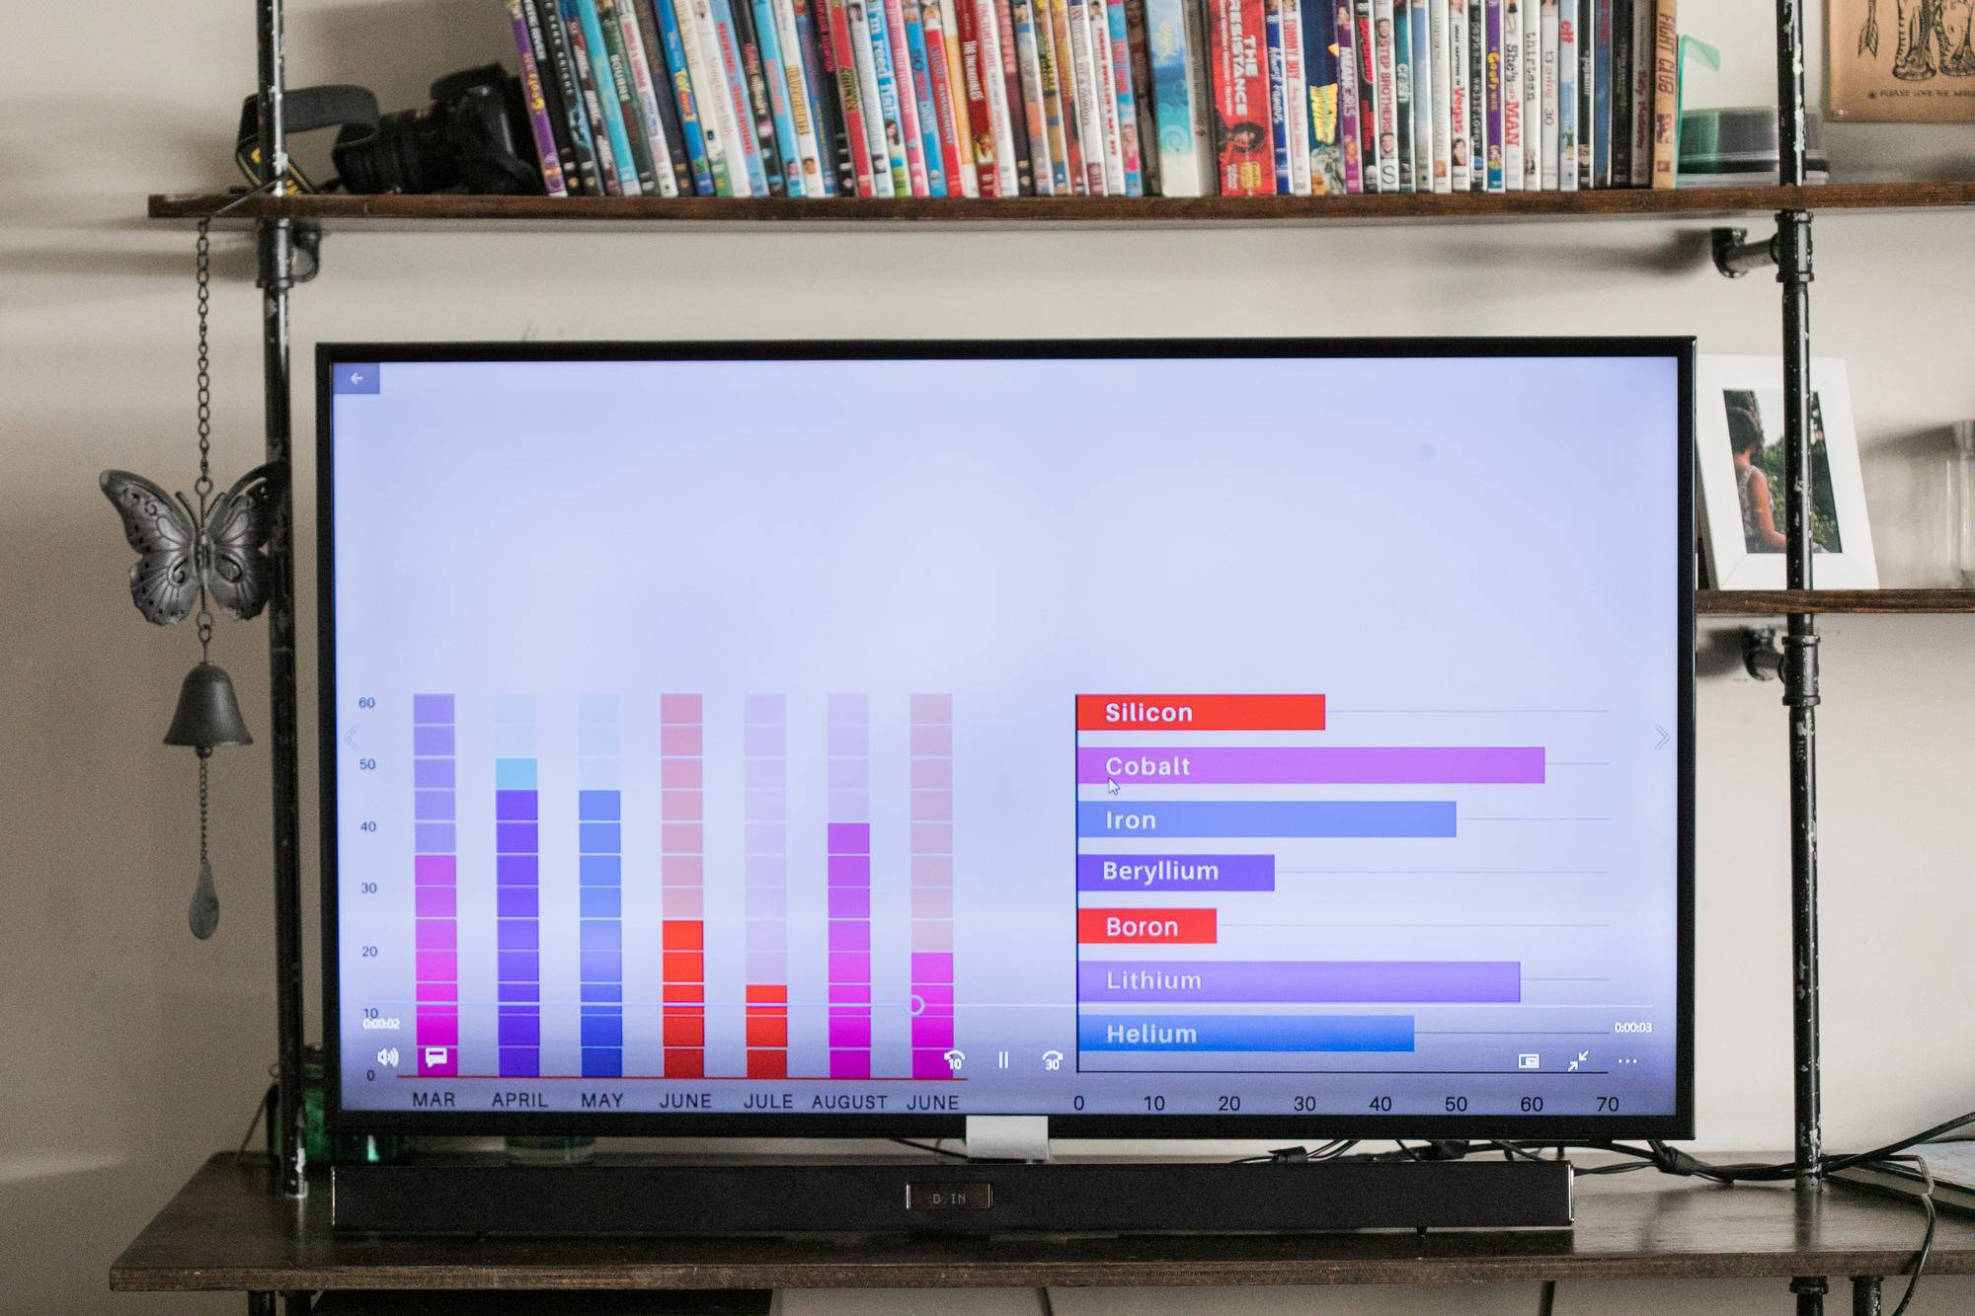
问题背景与描述
1.LoL行业增长迅猛
LoL行业迅速扩张，比赛预测对玩家和分析师提升决策准确性、增强游戏体验至关重要，影响广泛。
2.HighDiamond数据丰富
使用HighDiamond的9879场比赛数据预测蓝队胜率，数据集规模庞大，为模型训练提供坚实基础。
3.研究核心多元深入
特征选择、模型优化、数据平衡及可解释性是研究核心，确保预测模型既准确又实用，提升模型综合性能。
Notes:
Generate By BIYOO ChatPPT. HomePage：www.chat-ppt.com AIGC 2024/12/18 22:47:22 [AI生成内容仅供参考，请注意甄别准确性]

Slide 5
02
研究方法与模型实现
Research Methods and Model Implementation
Notes:
Generate By BIYOO ChatPPT. HomePage：www.chat-ppt.com AIGC 2024/12/18 22:47:22 [AI生成内容仅供参考，请注意甄别准确性]

Slide 6

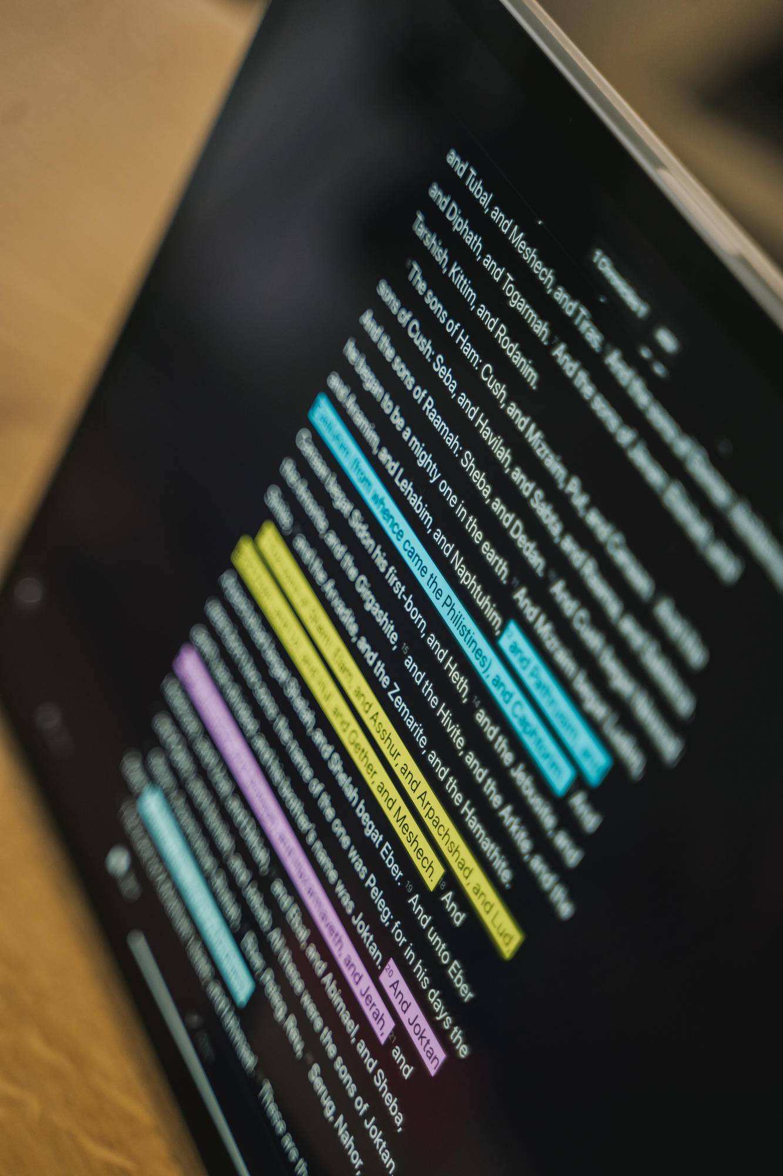
研究方法与模型实现
1.LR模型调优提升性能
使用GridSearchCV调优LogisticRegression模型，通过5折交叉验证，特征重要性计算后，模型准确率提升至85%。
2.XGBoost优于RandomForest
XGBoost通过ensemble方法将准确度提升至90%，优于RandomForest的87%，GridSearchCV调优后效果更佳。
3.NaiveBayes高效但精度低
NaiveBayes模型基于特征独立假设，分类高效但准确度仅78%，低于XGBoost的90%。
Notes:
Generate By BIYOO ChatPPT. HomePage：www.chat-ppt.com AIGC 2024/12/18 22:47:22 [AI生成内容仅供参考，请注意甄别准确性]

Slide 7
03
结果分析与讨论
Result analysis and discussion
Notes:
Generate By BIYOO ChatPPT. HomePage：www.chat-ppt.com AIGC 2024/12/18 22:47:22 [AI生成内容仅供参考，请注意甄别准确性]

Slide 8


结果分析与讨论
1.XGBoost性能优越
XGBoost模型在预测LoL比赛结果中展现出最高准确度和AUC值，分别达到92%和0.95，显著优于其他模型。
2.经济指标是关键因素
通过特征重要性分析，经济指标如金币和物品价值对比赛结果预测的贡献度超过40%，成为最关键因素之一。
3.XGBoost分类效果好
XGBoost在5折交叉验证中准确率稳定在90%以上，ROC曲线AUC均值0.94，表明模型分类性能稳定且高效。
Read more >>
Notes:
Generate By BIYOO ChatPPT. HomePage：www.chat-ppt.com AIGC 2024/12/18 22:47:22 [AI生成内容仅供参考，请注意甄别准确性]

Slide 9
04
研究意义与前景
Research significance and prospects
Notes:
Generate By BIYOO ChatPPT. HomePage：www.chat-ppt.com AIGC 2024/12/18 22:47:22 [AI生成内容仅供参考，请注意甄别准确性]

Slide 10
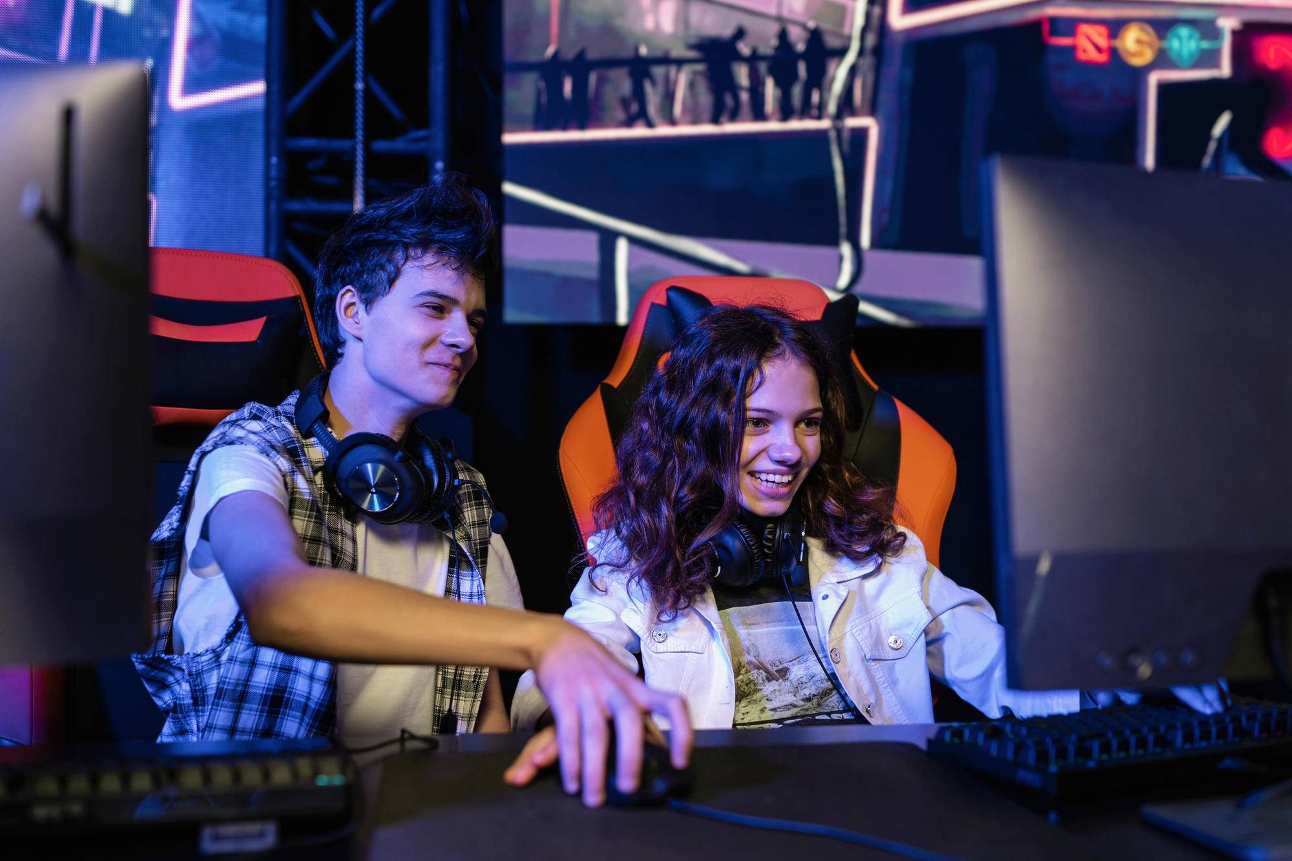
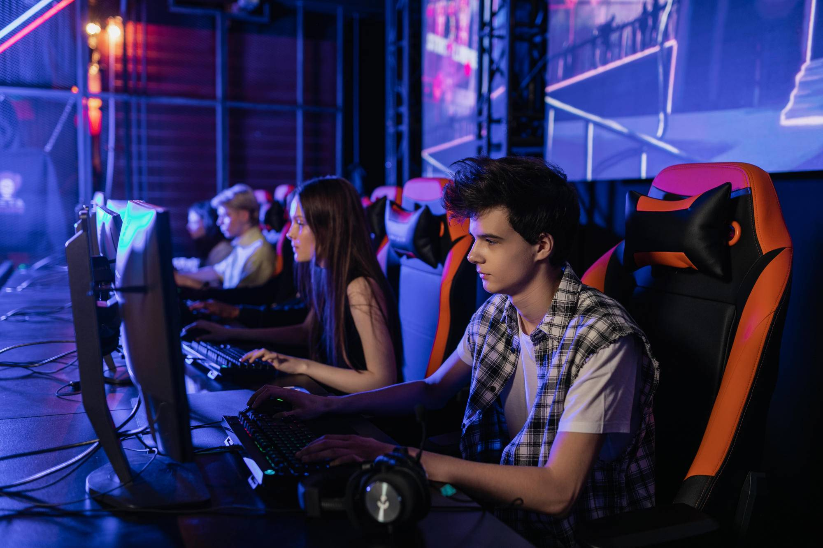

研究意义与前景
验证机器学习应用
优化游戏策略
深化未来研究
通过LoL比赛预测，验证了机器学习在复杂分类任务中的高效性，特征识别准确率达90%，具有重要学术价值。
模型预测结果助力玩家调整战术，开发者据此优化游戏平衡，平均胜率提升5%，观众满意度提高20%。
未来研究方向将探索时间序列模型，特征集扩展至500+，并深入研究深度学习，以提升预测准确率至95%以上。
Notes:
Generate By BIYOO ChatPPT. HomePage：www.chat-ppt.com AIGC 2024/12/18 22:47:22 [AI生成内容仅供参考，请注意甄别准确性]

Slide 11
Thank You
谢谢观看
GorillaShark5951
2024.12.18
Notes:
Generate By BIYOO ChatPPT. HomePage：www.chat-ppt.com AIGC 2024/12/18 22:47:22 [AI生成内容仅供参考，请注意甄别准确性]

